Slide 1
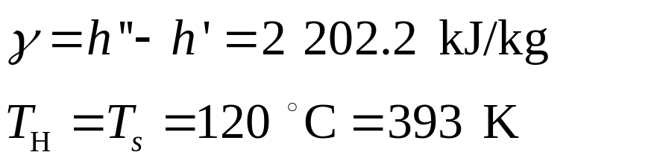
A466255
在氨-水吸收式制冷装置中，利用压力为0.2MPa，干度为0.9的湿饱和蒸汽的冷凝热，作为蒸汽发生器的外热源，如果保持冷藏库的温度为-10℃，而周围环境温度为30 ℃。试计算：
1）吸收式制冷装置的COP_{max}
2）如果实际的热量利用系数为0.4 COP_{max}，而要达到制冷能力为2.8×10⁵kJ/h，求需提供湿饱和蒸汽的质量流率q_{m}是多少。
解
据压力p = 0.2MPa，从饱和水蒸气表中查得饱和温度t_{s}=120.23℃≈120 ℃，汽化潜热

Slide 2
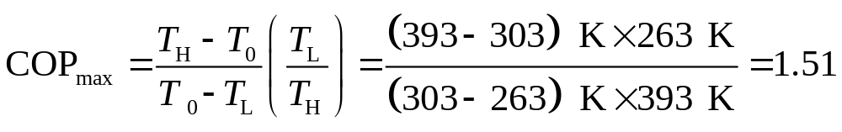
1 kg 湿蒸汽的冷凝热为：
冷藏库及周围环境的温度分别为
吸收式制冷装置的实际热量利用系数COP为：

Slide 3
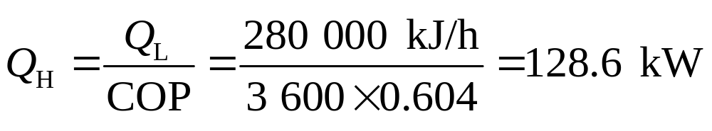
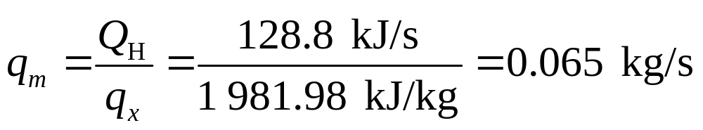
所需的供热能力Q_{H}
湿饱和蒸汽的质量流率q_{m}
返回

